Slide 1
Ssstil
Op zoek naar jezelf

Slide 2
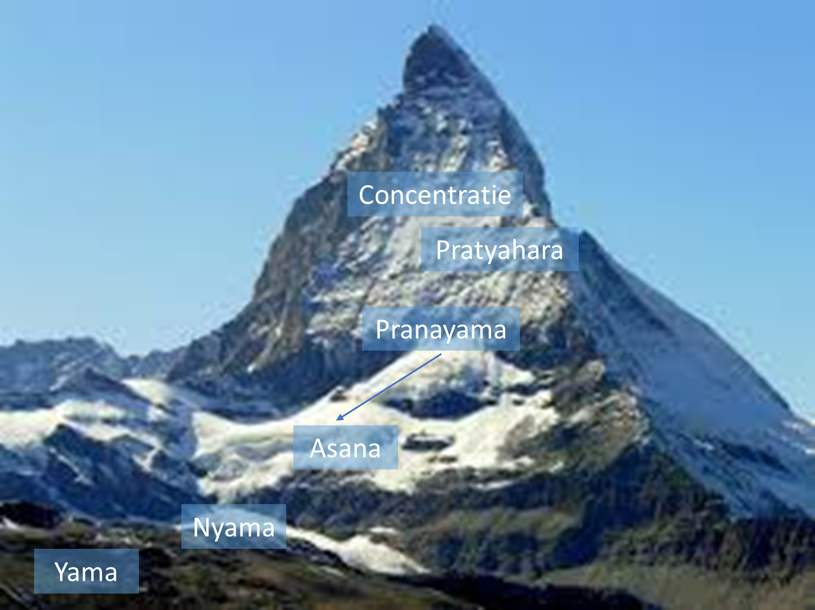
Persoon - Klesha
Ssstil - op zoek naar jezelf
Inzicht - 5

Slide 3
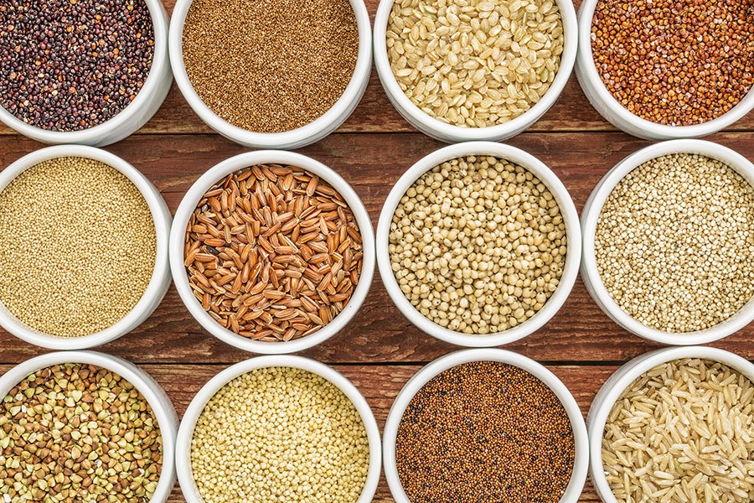

Samskara → Karma → Klesha
Ssstil

Slide 4
Klesha’s
Ssstil
Ieder persoon heeft een andere verzameling samskara’s
  Daarom zien we er anders uit
Klesha is de aantrekkingskracht (bezoeking) die voortkomt uit je verzameling samskara’s
  Daarom spreekt de één iets anders aan dan de ander
  Daarom overkomt de één iets anders dan de ander

Slide 5
Asana’s
Ssstil
Staand
Utthita Parsvakonasana (gestrekte hoek)
Garuda (adelaar)
Ekapada Sirsasana (één been hoofdstand)
Zittend
Supta konasana (liggende hoek)
Upavistha Konasana (zittende hoekhouding)
Akarna Dhanurasana (oor boog houding)
Padmasana (lotus)
Baddha Konasana (vlinder)
Ardha Matsyendra I

Slide 6




Ujjayi Pranayama
Ssstil
Oefening om krachtig te worden
Ritme: 16:64:32:64
  Energie instromen: 16 tellen
  Energie vasthouden: 64 tellen
  Energie uitstromen: 32 tellen
  Energie vasthouden: 64 tellen
Deze oefening bestaat uit
  Shiva IN & Shakti IN : vast :
  Shiva UIT : vast

Slide 7
Meditatie
Ssstil
zuiverheid
Sukhasana (3 min)
  Sta stil bij een Yama of Nyama, doe een wens, kom tot rust en stilte in de houding
Pranayama (12 min)
  Ujjayi Pranayama
    Ritme: 16:64:32:64
Pratyahara (3 min)
  Onttrek de energie van een ‘probleem’, gedachte of gevoel
Concentratie (27 min)
  Nada
    Stadia: standvastig, pot, groei, versmelting
  Sambhavi Mudra
Totaal 45 min

Slide 8
Over klesha’s
Ssstil
Aantrekkingskracht
  Trilling van energie
  ‘op hetzelfde level zitten’
Uit onwetendheid verzamel je samskara’s
  Karma: je bent ZELF verantwoordelijk voor je handelen (zaaien en oogsten)
  Klesha: je bent ZELF verantwoordelijk voor wat je overkomt (verzameling)
Onwetendheid
Ego
Verlangen
Afkeer
Handelen uit angst

Slide 9
Ssstil
‘Hij beledigde me, hij kwetste me,
hij vernederde me, hij beroofde me.’
Een ieder met zulke gedachten
zal niet vrij van haat (red. Afkeer) zijn.
“Dagelijkse overwegingen”

Slide 10
Contact
Ssstil - op zoek naar jezelf
e: herman@dompseler.nl
w: www.ssstil.nl

